Slide 1
Муниципальное дошкольное образовательное учреждение «Детский сад №32 Дзержинского района Волгограда»
Авторская образовательная
мультимедийная презентация «Учим ПДД
вместе с зеброй Зу»
Авторы:
Карпова Кристина Юрьевна
Ванина Анна Дмитриевна
Возрастная адресность:
для детей 6-7 лет

Slide 2
Цель:
формирование и закрепление у детей знаний о дорожных знаках и правилах дорожного движения в игровой форме.
Задачи:
Образовательные:
закреплять представления детей о правилах дорожного движения, дорожных знаках, о сигналах светофора
Развивающие:
развивать логическое и пространственное мышление, навыки связной речи, внимание и память, продолжить формирование интереса к изучению правил дорожного движения посредством игр.
Воспитательные:
воспитывать культуру поведения на улице, вырабатывая потребность в соблюдении правил дорожного движения; воспитывать желание соблюдать правила дорожного движения, умение работать в команде для достижения общей цели.
Рекомендовано воспитателям ДОУ для работы с детьми 6-7 лет.

Slide 3
Привет, ребята!
Я — зебра Зу!
Я с правилами ПДД дружу!
Когда к дороге подхожу,
Я маму за руку держу.
Будем правила учить
И с дорогою дружить!

Slide 4
«Я-пешеход»
Дорогу так перехожу: сначала влево погляжу
И, если нет машины, иду до середины.
Потом смотрю внимательно направо обязательно
И, если нет движения, шагаю без сомнения!
В городе нельзя свободно
Бегать, как и где решил.
Тротуар – для пешеходов,
А дорога – для машин!
Чтоб дорогу перейти,надо светофор найти.
У него язык простой:
Смотрит красным глазом – стой!
А зажжет зеленый глаз –значит, пропускает нас.

Slide 5
«Пешеходный переход»
Всем знакомые полоски
Знают дети, знает взрослый.
На ту сторону ведёт
«Пешеходный переход»
Знает каждый пешеход про «надземный пешеходный переход».
Город он не украшает, Но пешеходов всех спасает!
В дождь и в ясную погоду здесь не ходят пешеходы.
Говорит им знак одно:
«Движение пешеходов запрещено» !
Знает каждый пешеход
Про «подземный
пешеходный переход».
По нему он безопасно
Всю дорогу перейдет.

Slide 6
«Правила пешехода»

Slide 7
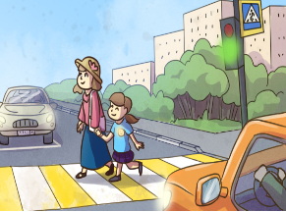
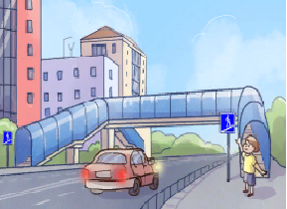
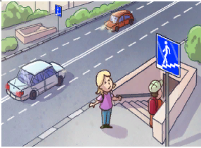
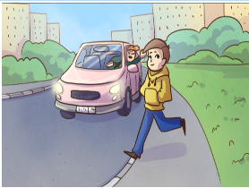
Где нарушены правила дорожного движения?

Slide 8
Молодец!

Slide 9
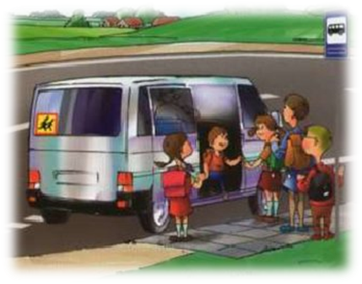
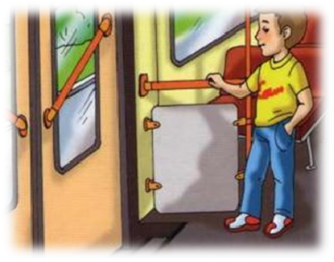
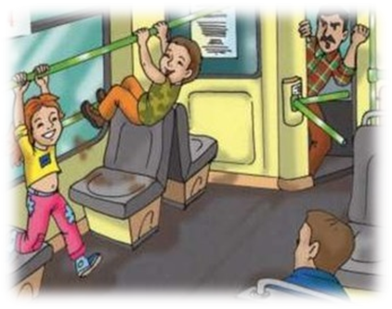
«Я-пассажир»
Автобусная остановка!
Ни в подвале, ни в кладовке Люди транспорта не ждут. Ждут его на остановке – Той, где нужный есть маршрут.
Держись за поручни!
По салону не слоняйся, Не скачи и не носись. Стой спокойно, не толкайся И за поручни держись. Выучи, как дважды два: Транспорт не для баловства!
Не отвлекай водителя!
Для аварии мгновенья Хватит. Помните, друзья, Отвлекать от управленья Вам водителя нельзя.

Slide 10
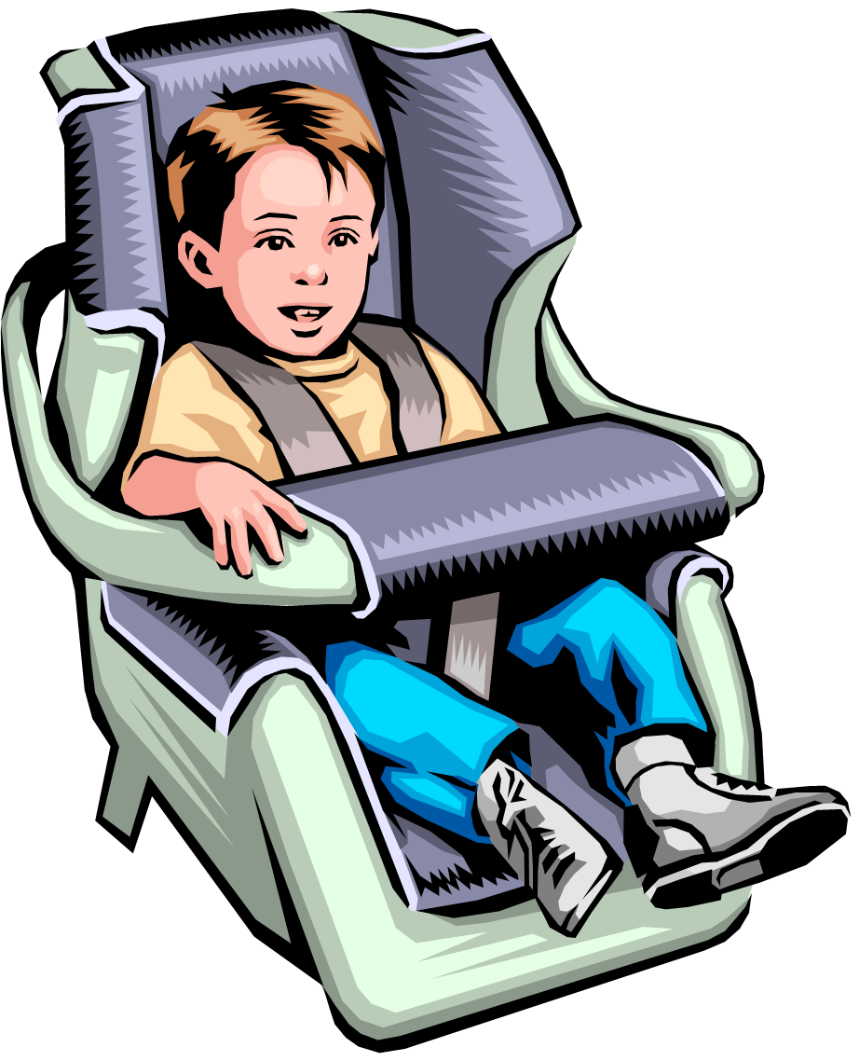
«Я-пассажир»
Если с мамой или с папой Вы поедете все вместе, Не забудь, что ты — ребенок, Должен ехать в детском кресле! Должен быть ремнем пристегнут Сам и мама с папой тоже! Соблюдать все надо строго! Это, друг, тебе поможет.

Slide 11
«Я-пассажир»

Slide 12
«А ну-ка отгадай!»

Slide 13
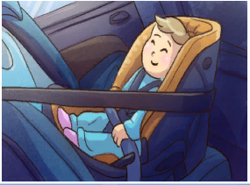
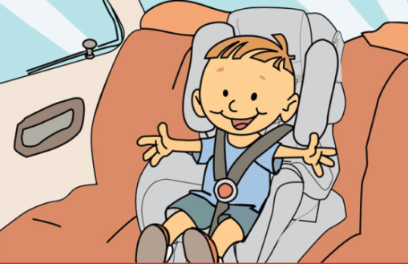
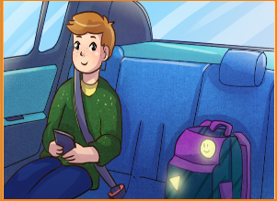
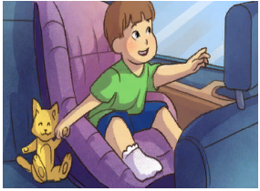
Где нарушены правила дорожного движения?

Slide 14
Правильно!

Slide 15
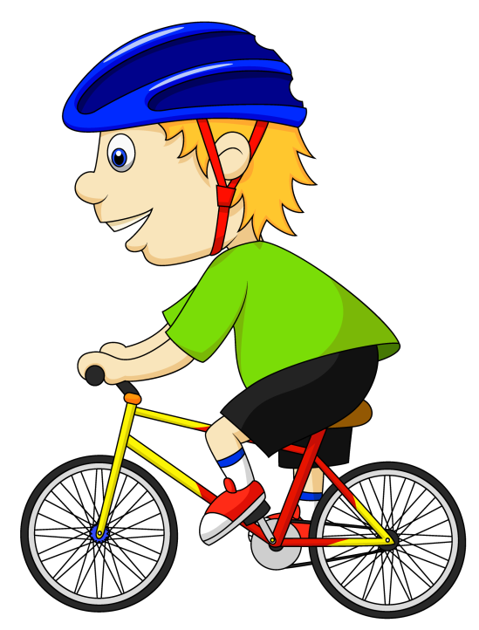
«Я-велосипедист»
До четырнадцатилетья
Ездить на велосипеде
По дорогам и по улицам
Строго не рекомендуется.
Но зато детишкам можно
Ездить по велодорожкам.
6и.88888888888888888888888888888888888888888888-е*тттттттттттттттттттттттттттттттттттттттттттттттттттттттттттттттт
--14х-э
Если тёмное время суток,
С собой у вас должны быть маячки,
Со светоотражателями куртка,
Чтобы стали вы заметными в ночи.
Велик, если приглядеться,
Тоже транспортное средство.
Не ходить чтоб с синяками,
Руль держи двумя руками!
Пешеходный переход
Лишь для тех, кто сам идет.
На своих велосипедах
Люди по нему не едут.
Если надо перейти,
Велик свой за руль веди.
Глуп, кто на велосипеде
С ветерком без шлема едет.
Шлем нисколько не смешон,
Жизнь спасти вам может он.

Slide 16
«Велосипед-мой друг»

Slide 17
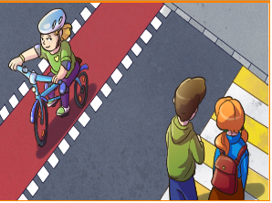
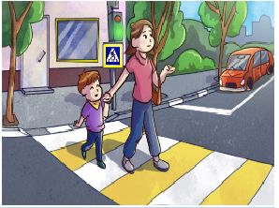
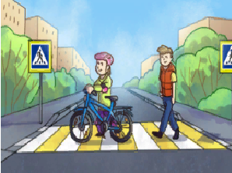
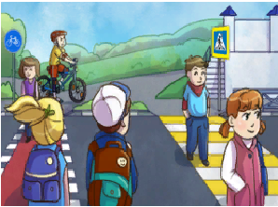
Где нарушены правила дорожного движения?

Slide 18
Молодец!

Slide 19
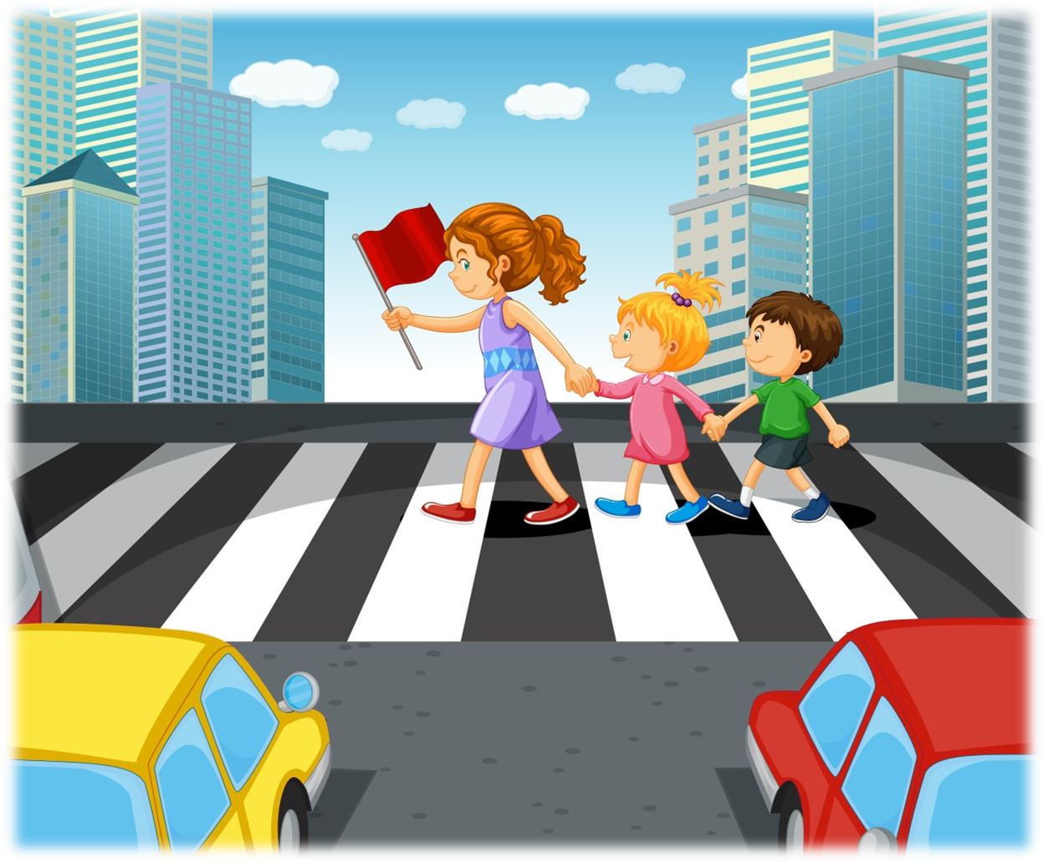
Смело шагайте
по улице,дети,
если вы знаете
правила эти!

Slide 20
Стихотворения
https://www.olesya-emelyanova.ru/index-stihi-pdd_dlya_peshehodov_velosipedistov_i_passazhirov.html
Видео-материалы
http://sakla.ru/
Фон
https://yandex.ru/images/search?from=tabbar&text=фон%20город%20для%20детей
Картинки
https://www.pngwing.com/ru

